Slide 1
可爱的娃娃

Slide 2
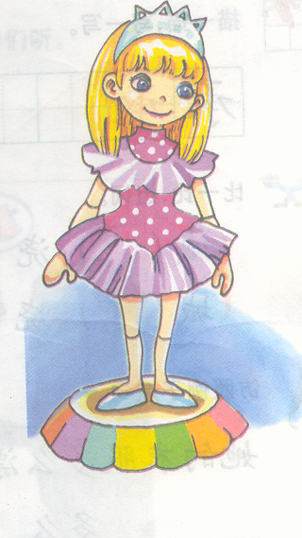
PPT模板下载：www.1ppt.com/moban/ 行业PPT模板：www.1ppt.com/hangye/
节日PPT模板：www.1ppt.com/jieri/ PPT素材下载：www.1ppt.com/sucai/
PPT背景图片：www.1ppt.com/beijing/ PPT图表下载：www.1ppt.com/tubiao/
优秀PPT下载：www.1ppt.com/xiazai/ PPT教程： www.1ppt.com/powerpoint/
Word教程： www.1ppt.com/word/ Excel教程：www.1ppt.com/excel/
资料下载：www.1ppt.com/ziliao/ PPT课件下载：www.1ppt.com/kejian/
范文下载：www.1ppt.com/fanwen/ 试卷下载：www.1ppt.com/shiti/
教案下载：www.1ppt.com/jiaoan/

Slide 3
大声读词语，注意红色的生字。
文艺馆 称赞 周围 盯着 浑身 湿透 承认
舍不得 错误 又冷又饿

Slide 4
识字比赛
艺 称 赞 周 盯 浑 湿 透 承
舍 震 哇 饿

Slide 5
送字宝宝回家
yì
妈妈带着珍妮找到工（ ）馆 chéng
的伯伯，（ ）认了错误，还回了娃娃。
艺
承

Slide 6
送字宝宝回家
“多可爱的娃娃！”参观的人
chēng zàn
都连连（ ），“瞧，她的衣服多么漂亮！她的微笑多么美丽！”
称 赞

Slide 7
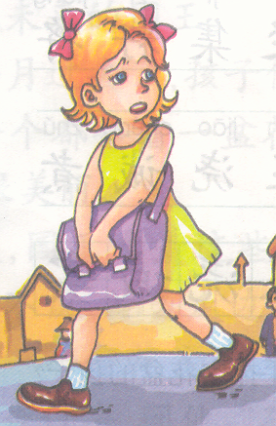
？

Slide 8
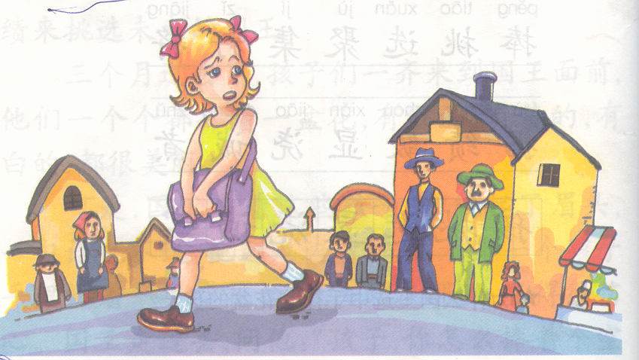

Slide 9
珍妮站在娃娃旁边，看了又看，舍不得离开。闭馆的铃声响了。看看周围没人，珍妮拿起娃娃，装到书包里，跟在人们后面，来到街上。

Slide 10
可是，珍妮觉得人们都用眼睛盯着她，好像在问：“你书包里 放着什么？”珍妮不敢回家，她怕回到家被妈妈发现，就在大街上走啊走啊。忽然 ，打雷了，轰隆隆的雷声震得珍妮心惊肉跳。紧接着，大雨哗哗地下起来，不一会儿珍妮就浑身湿透了。她又冷又饿，越来越害怕，赶紧跑回家。一进门，珍妮就“哇”地一声大哭起来。

Slide 11
我讲我的故事
可爱的娃娃

